Slide 1

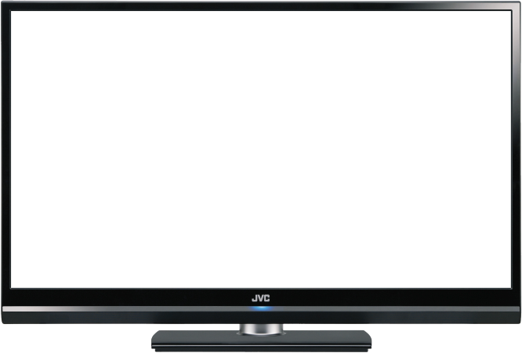
THỰC HÀNH ĐỌC HIỂU
ÔNG GIUỐC-ĐANH MẶC LỄ PHỤC
Khởi động
Theo em, tại sao khi xem đoạn video này, em lại bật cười? Em cười ai? Cười điều gì ở nhân vật này?
VIDEO
YOUTUBE
https://youtu.be/evxxxk2Z_sI

Slide 2
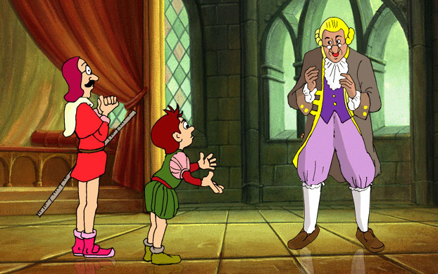
ÔNG GIUỐC-ĐANH MẶC LỄ PHỤC
(Mô-li-e)

Slide 3


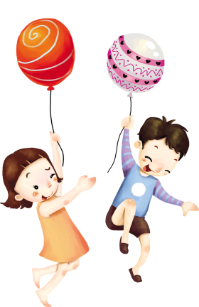


I. Tìm hiểu chung

Slide 4


Trình bày những hiểu biết của em về tác giả và tác phẩm

Slide 5

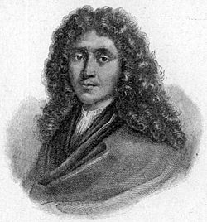
1. Tác giả
Mô-li-e (1622 -1673) nhà soạn kịch nổi tiếng người Pháp.

Slide 6
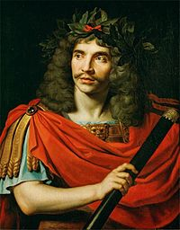
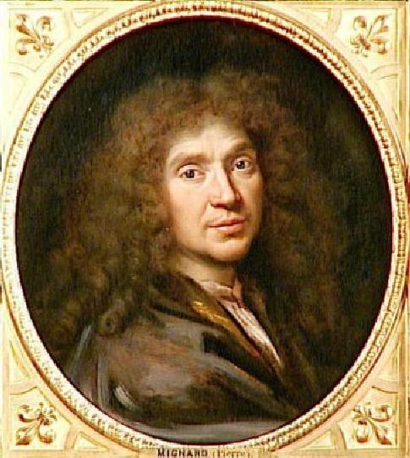
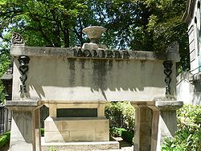
MÔ-LI-E (1622-1673)

Slide 7



CÁC VỞ KỊCH NỔI TIẾNG CỦA MÔ-LI-E

Slide 8
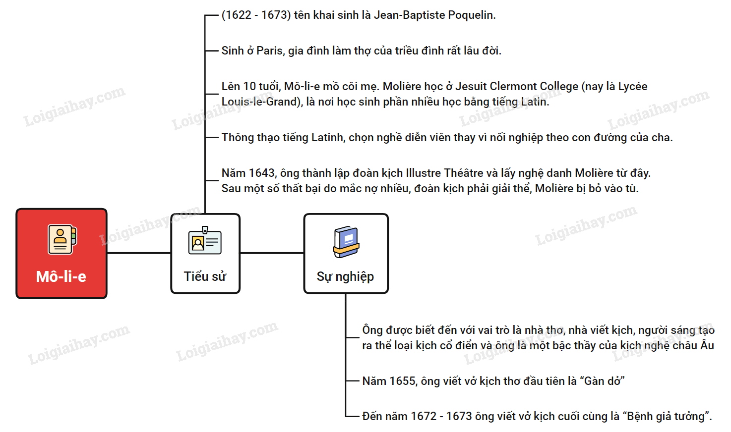

Slide 9

2. Tác phẩm
Tên tiếng Pháp: Le Bourgeois Gentilhomme

Slide 10
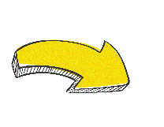
Sơ đồ bố cục hài kịch “Trưởng giả học làm sang”
Hồi 1
Hồi 2
Hồi 3
Hồi 4
Hồi 5
Lớp 1
Lớp 2
Lớp 3
Lớp 4
Lớp 5
“ Ông Giuốc - đanh mặc lễ phục.”

Slide 11
Tóm tắt vở hài kịch Trưởng giả học làm sang
Vở kịch gồm 5 hồi có xen những màn ca vũ nên gọi là khúc hài kịch. Ông Giuốc-đanh – nhân vật chính – tuổi ngoài 40, là 1 người giàu có nhờ bố mẹ ngày trước làm nghề buôn dạ nên muốn trở thành nhà quý tộc, bước chân vào giới thượng lưu. Tuy dốt nát những ông muốn học đòi những người cao sang nên thuê thầy về dạy đủ tất cả các môn âm nhạc, kiếm thuật, triết lí và tìm cách thay đổi cả lối ăn mặc. Ông ngớ ngẩn để cho bọn họ lừa bịp dễ dàng. Ông từ chối gả con gái Luyxin cho Clê-ông chỉ vì chàng không phải quý tộc. Cuối cùng, nhờ mưu mẹo của đầy tớ Cô-vi-ên, Clê-ông cải trang làm hoàng tử Thổ Nhĩ Kì đến hỏi cưới và được ông chấp nhận ngay.

Slide 12
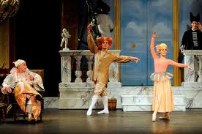
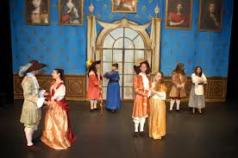
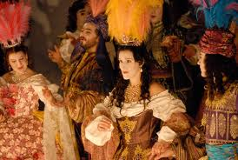
Những màn kịch xen ca vũ

Slide 13
ÔNG GIUỐC-ĐANH MẶC LỄ PHỤC

Slide 14

Cảnh 1: Ông Giuốc-đanh và bác phó may
Bố cục
Cảnh 2: Ông Giuốc-đanh và 4 thợ phụ

Slide 15
II. Đọc hiểu văn bản

Slide 16
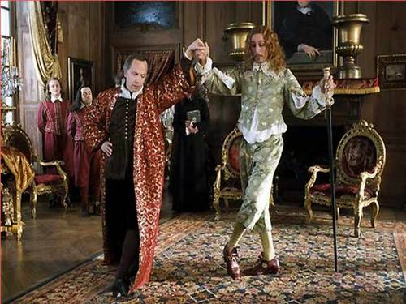
1. Ông Giuốc-đanh trước khi mặc lễ phục

Slide 17
ÔNG GIUỐC-ĐANH TRƯỚC KHI MẶC LỄ PHỤC
Thái độ lúc đầu
Thái độ về sau
Nguyên nhân thay đổi
Mâu thuẫn gây cười
Đánh giá về nhân vật

Slide 18
Bác phó may
Ông Giuốc- đanh
Láu cá, lừa bịp
Mê muội, ngu dốt, ngớ ngẩn

Slide 19


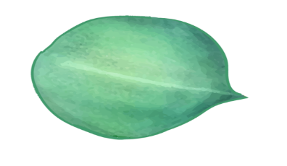








Một gã tài sản giàu có liên tiếp bị bác phó may “xỏ mũi”: Đôi giày và đôi tất cỡ nhỏ (bớt tiền); áo hoa may ngược (may hỏng); bớt vải may áo trước mặt ông ta
Yếu tố hài được xây dựng trên cơ sở “Cái trái tự nhiên”
Bản chất là trưởng giả ngu dốt nhưng cố tình muốn trở thành tầng lớp quý tộc

Slide 20
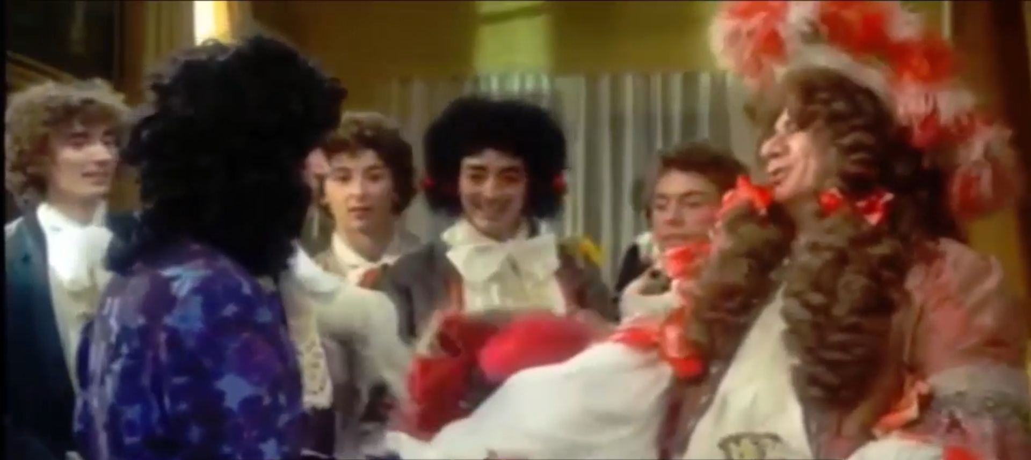
2. Ông Giuốc-đanh và tốp thợ phụ

Slide 21
ÔNG GIUỐC-ĐANH SAU KHI MẶC LỄ PHỤC
Thợ phụ | Thái độ Giuốc-đanh
Bẩm ông lớn
Bẩm cụ lớn
Bẩm đức ông
ĐÁNH GIÁ VỀ GIUỐC-ĐANH

Slide 22
Thợ phụ | Ông Giuốc-đanh
Bẩm ông lớn
Thưởng tiền…
Bẩm cụ lớn
Lại thưởng tiền…
Bẩm đức ông
Đây nữa, thưởng tiếp
Ông Giuốc-Đanh mặc dù tiếc tiền nhưng tính cách học đòi làm sang vẫn còn mãnh liệt lắm. Ông sẵn sàng cho hết tiền để được làm sang.

Slide 23
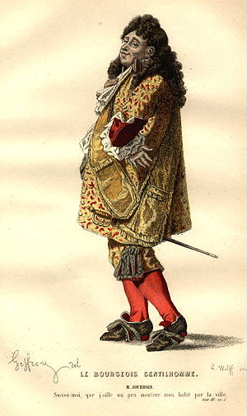
Ông Giuốc-Đanh - nhân vật hài kịch:
Ngu dốt, chỉ vì thói học đòi làm sang mà bị bác phó may và mấy tay thợ phụ lợi dụng để kiếm chác.
Trên sân khấu, ông Giuốc-đanh bị mấy tay thợ phụ lột quần áo, mặc vào bộ lễ phục lố lăng nhảy nhót theo điệu nhạc. Thế mà vẫn huênh hoang ra vẻ ta đây là nhà quý tộc.

Slide 24
III. Tổng kết

Slide 25


Khắc họa tài tình tính cách lố lăng của nhân vật thông qua lời nói, hành động.
1
Nghệ thuật
Dựng lên lớp hài kịch ngắn, với mâu thuẫn kịch được thể hiện sinh động, hấp dẫn, gây cười.
Kể về việc ông Giuốc-đanh muốn thay đổi cách ăn mặc, tác giả phê phán thói học đòi cao sang của tầng lớp trưởng giả.
Nội dung, ý nghĩa
2

Slide 26
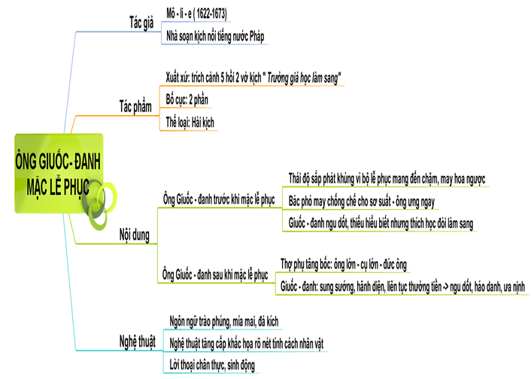

Slide 27

Đóng vai nhân vật trong lớp kịch Ông Giuốc-đanh mặc lễ phục
LUYÊN TẬP

Slide 28
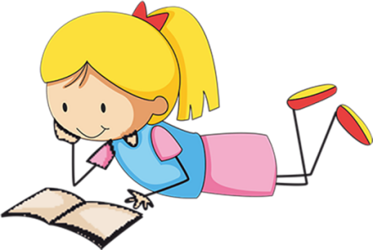

Hướng dẫn tự học
Vẽ sơ đồ tư duy các đơn vị kiến thức của bài học
Vẽ chân dung Giuốc-đanh theo sự tưởng tượng của em
Chuẩn bị bài ...

